Slide 1

Formation, Conseil, Ingénierie
Thomas Aldaitz
taldaitz@dawan.fr
Plus d'informations sur http://www.dawan.fr
Contactez notre service commercial au 0800.10.10.97(prix d'un appel local)

Slide 2
Plan de l'intervention
Initiation
Présentation
Configuration serveur web
Projet
Le contrôleur
La vue
Le modèle
Formulaire

Slide 3
Plan de l'intervention
Approfondissement
Sécurité
Internationalisation
Services
Qualité & performance

Slide 4
Présentation réalisée principalement à partir de la documentation officielle : http://symfony.com/doc/current/index.html
Master version : 5.1

Slide 5
Présentation

Slide 6
Frameworks
CakePHP
Code Igniter
Ez Component
Zend Framework
Laravel
Symfony

Slide 7
Un cadriciel PHP
Cadriciel :
Impose une architecture
Offre des bibliothèques de fonctions
Accélère le développement selon un modèle
Philosophie :
Licence Open-Source, extensibilité, standardisation, interopérabilité
Communauté :
Sensio = développeurs, utilisateurs, contributeurs

Slide 8
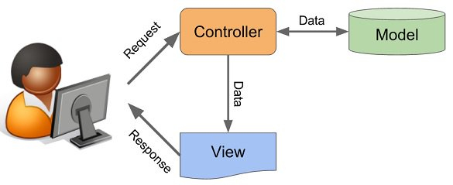
Une architecture MVC
Model View Controller :
Découpage du code source en 3 éléments :
Model :
View :
Controller :
8
Notes:
8

Slide 9
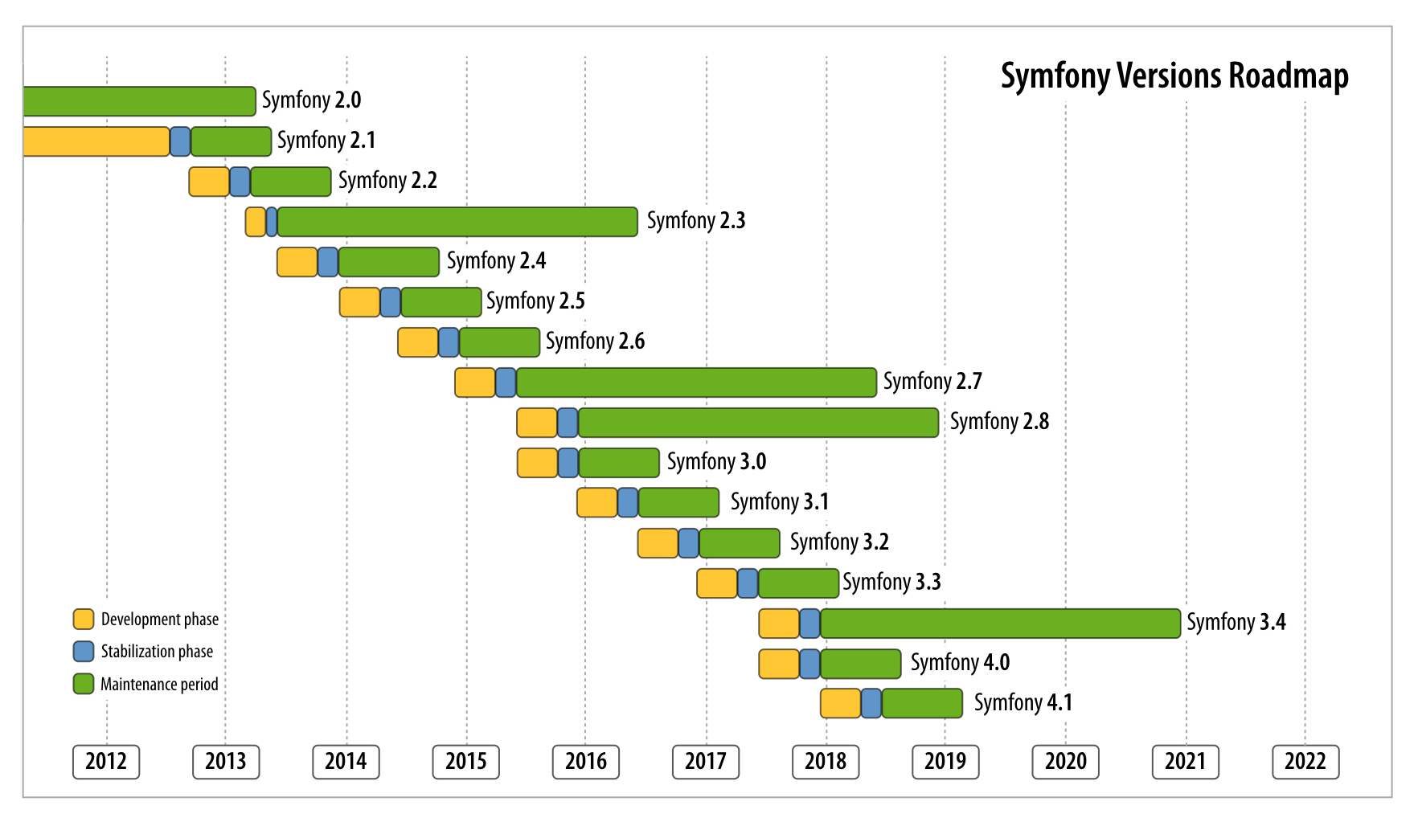
Versions
9
Notes:
9
Fortement conseillé d’attendre la version LTS (prévu pour courant 2019 pour la V4)
V3.4 (LongTermSupport)

Slide 10
Environnement de travail
IDE : Eclipse/PDT | Netbeans | PHPStorm | ...
Environnement AMP + navigateur
composer

Slide 11








Projets
Drupal, phpBB, Laravel, eZ Publish, Composer, Magento, Piwik, Silex, OroCRM, Doctrine ...
11
Notes:
11

Slide 12
Différence Symfony 3 & 4
Part d’une installation légère (symfony/skeleton)
Code de l’application : BundleLess
Prérequis : PHP 7.1.x
Raccourcis pour installer bundles via composer
Nouveau dossier : templates/ (remplace views)
etc/ (remplace app/config)
12
Notes:
12
Etc/ contient la config de l’instance

Slide 13
Différence Symfony 3 & 4
Plus de découpage par Bundles !
13
Notes:
13
Etc/ contient la config de l’instance

Slide 14
Environnement de travail
IDE :
PHPStorm (payant mais conseillé)
Netbeans / Eclipse / Atom /…
…
Environnement MysqlServer + Navigateur
Composer (avec Flex)
14
Notes:
14

Slide 15
Installation
Via composer
Ou https://symfony.com/download et
λ composer create-project symfony/website-skeleton firstProject
λ symfony new --full firstProject

Slide 16
Server
Symfony Server (depuis la racine du projet)
Ou depuis un apache (depuis la racine du projet)
λ symfony serve
composer require symfony/apache-pack

Slide 17
vHost
<VirtualHost *:80>
ServerName formation.local
ServerAdmin webmaster@localhost
DocumentRoot /home/dawan/Documents/www
<Directory /home/dawan/Documents/www/>
Options Indexes FollowSymLinks MultiViews
AllowOverride All
Require all granted
</Directory>
ErrorLog ${APACHE_LOG_DIR}/error.log
CustomLog ${APACHE_LOG_DIR}/access.log combined
</VirtualHost>

Slide 18
Droits
$ rm -rf app/cache/*
$ rm -rf app/logs/*
$ sudo chmod +a "www-data allow delete,write,append, file_inherit,directory_inherit" app/cache app/logs
$ sudo chmod +a "`whoami` allow delete,write,append, file_inherit,directory_inherit" app/cache app/logs
$ sudo setfacl -R -m u:www-data:rwX -m u:`whoami`:rwX app/cache app/logs
$ sudo setfacl -dR -m u:www-data:rwx -m u:`whoami`:rwx app/cache app/logs

Slide 19
Git
.gitignore
/web/bundles/
/app/bootstrap*
/app/cache/*
/app/logs/*
/vendor/
/app/config/parameters.yml
$ git init
$ git add .
$ git commit -m "Initial commit"

Slide 20
Web Debug Toolbar
Fichier de conf : web_profiler : toolbar
Panneaux :
Config : environnement, bundles activés...
Request : infos HTTP
Exception : erreurs
Events : écouteurs
Logs : principales actions
Security : info utilisateur
Emails : mails envoyés
Doctrine : requêtes SQL, temps d'exécution

